Slide 1
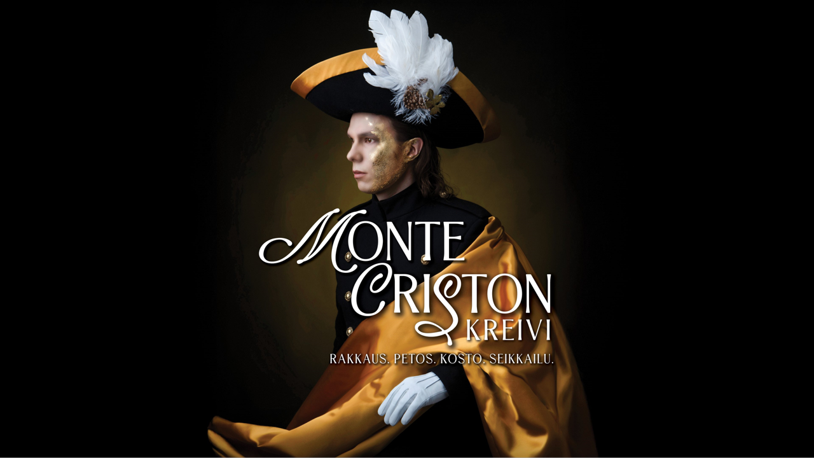


Slide 2
ETKOT

Slide 3
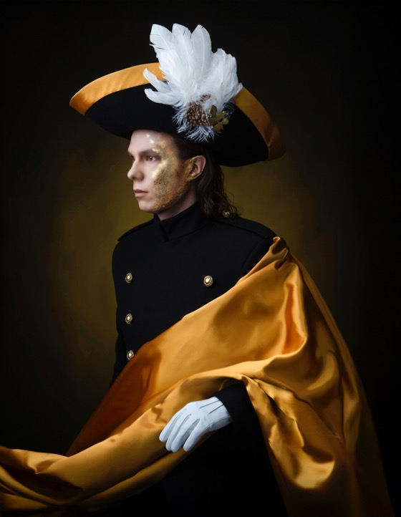
Pohditaan aluksi!
Mikä ihmeen kreivi?
Mitä sinulle tulee mieleen nimestä Monte-Criston kreivi?
Mitä arvelet näytelmän käsittelevän?
Monte-Criston kreivi on klassikko. Mitä klassikko tarkoittaa?
Kreivi on aatelisarvo, kreivikunnan hallitsija.
Klassikko on teos, joka pysyy ajankohtaisena ja tunnettuna vuodesta toiseen.

Slide 4

Näytelmän ja tarinan esittely
Rakkaus. Petos. Kosto. Seikkailu.
Monte-Criston kreivi kertoo traagisen tarinan väärin perustein vangitusta Edmond Dantèsista. Edmond palaa tarinan alussa Marseilleen. Hänestä on tulossa Pharaon-laivan kapteeni, ja hän aikoo mennä naimisiin rakastamansa naisen, Mercedesin, kanssa. Häät kuitenkin keskeytyvät, sillä Edmondia tullaan pidättämään ja hänet viedään vankilaan. Kukaan ei tunnu ymmärtävän, miksi. Ei edes Edmond itse.
Näytelmä kertoo petoksesta, vääryydestä ja kyltymättömästä oikeudenjanosta, mutta myös ihmisestä, joka muuttuu kostonsa myötä ja on vaarassa menettää kykynsä rakastaa.

Slide 5
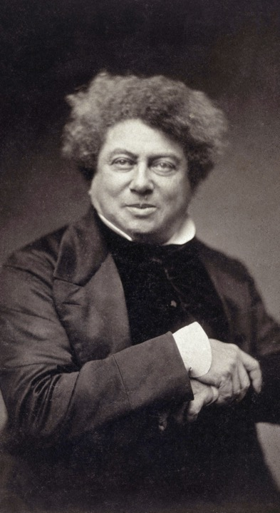
Kuka oli Alexandre Dumas?
Alexandre Dumas (vanhempi) syntyi Ranskassa lähellä Pariisia vuonna 1802.
Hänen sotilaana toiminut isänsä kuoli, kun Alexandre oli vain neljävuotias.
Alexandre ei ollut kovin kiinnostunut koulunkäynnistä. Sen sijaan hän rakasti kirjoja ja luki kaiken, mitä sai käsiinsä. Äiti kertoi hänelle myös tarinoita isän sotaretkistä, mikä ruokki Alexandren mielikuvitusta.
Isän sotilasuran myötä perheellä oli suhteita, joiden turvin Alexandre pääsi muuttamaan 20-vuotiaana Pariisiin, jossa hän alkoi ensin kirjoittaa lehtiartikkeleita ja näytelmiä.
Menestyneiden näytelmien jälkeen hän siirtyi kirjoittamaan romaaneja ja hänen tunnetuimmat teoksensa ovat seikkailuromaanit Kolme muskettisoturia (1844) ja Monte-Criston kreivi (1844).
Alexandre Dumas kuoli vuonna 1870.

Slide 6
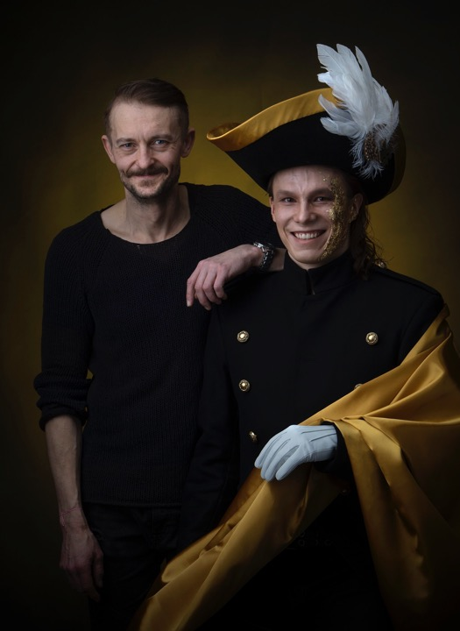
Mietitään!
Keitä kaikkia ammattilaisia näytelmän tekemiseen osallistuu?

Slide 7
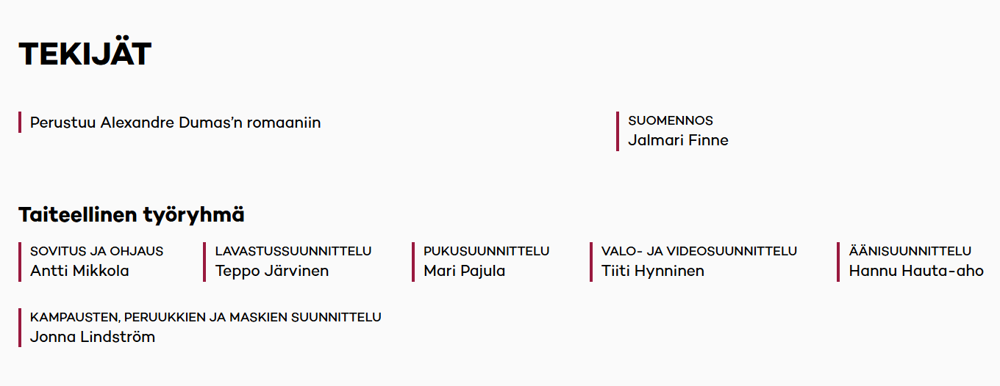

Slide 8
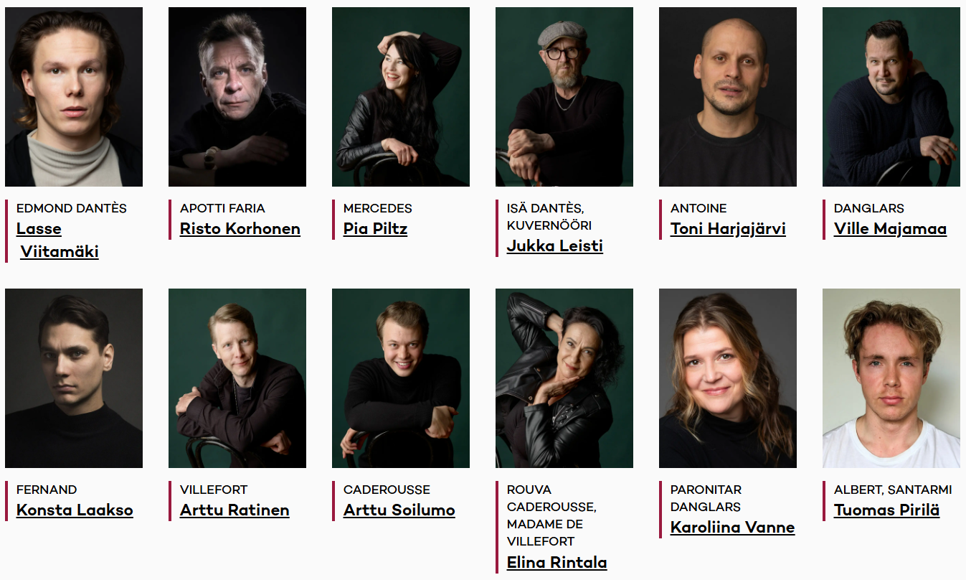
Rooleissa:

Slide 9
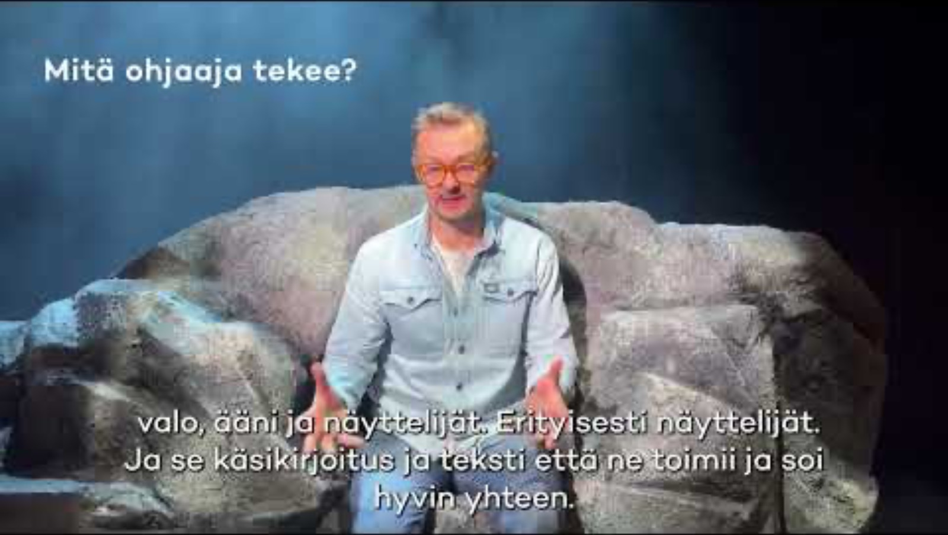
Monte-Criston kreivin ohjaaja Antti Mikkola ja pääosanäyttelijä Lasse Viitamäki haastattelussa (6:35)

Slide 10

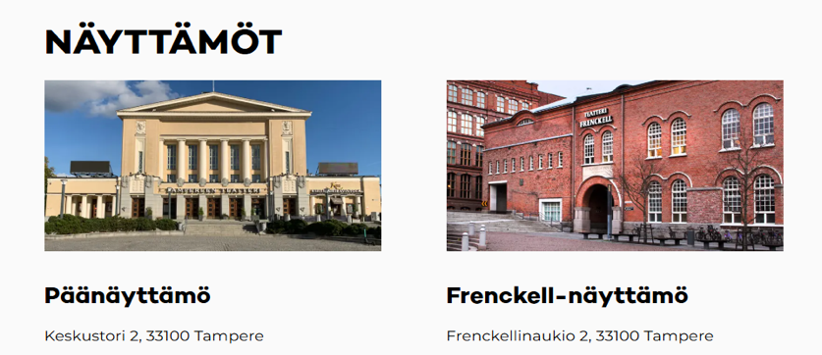
Aloitti toimintansa vuonna 1904.
Teatteritalo valmistui vuonna 1912.
Nykyisin kaksi näyttämöä: Päänäyttämö ja Frenckell-näyttämö.

Slide 11

Monte-Criston kreivi esitetään päänäyttämöllä (2:42)

Slide 12

Teatterietiketti eli mitä on syytä muistaa teatteriin tullessa
Teatteriin saavutaan hyvissä ajoin ennen esityksen alkua.
Ulkovaatteet jätetään aulassa olevaan naulakkoon.
Istumapaikka on merkitty lippuun tai vahtimestari ohjaa oikealle paikalle.
Puhelimet ja muut laitteet suljetaan esityksen ajaksi.
Esitystä ei saa kuvata.
Esityksen aikana ei syödä tai juoda. Väliajalla voi ostaa herkkuja teatterin kahvilasta.
Esiintyjiä tai muita katsojia ei saa häiritä puheella tai muulla tavalla.
Eläytyminen on sallittua! Katsomossa saa nauraa tai itkeä.
Katsomosta poistutaan aplodien jälkeen muun yleisön kanssa samaan aikaan.

Slide 13
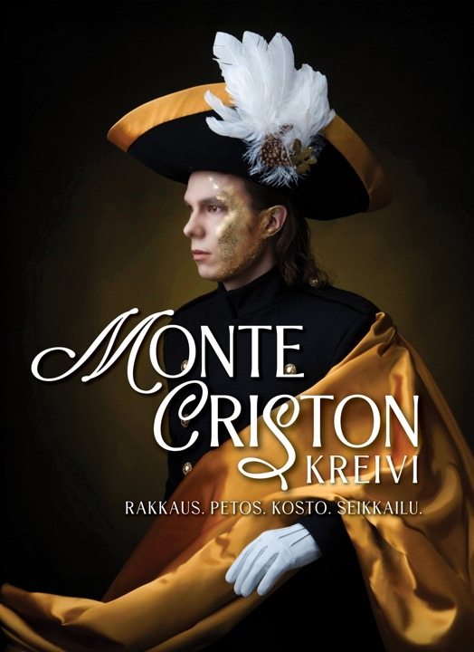
TESTAA TIETOSI teatterietiketistä
Teatterietiketti-Kahoot

Slide 14
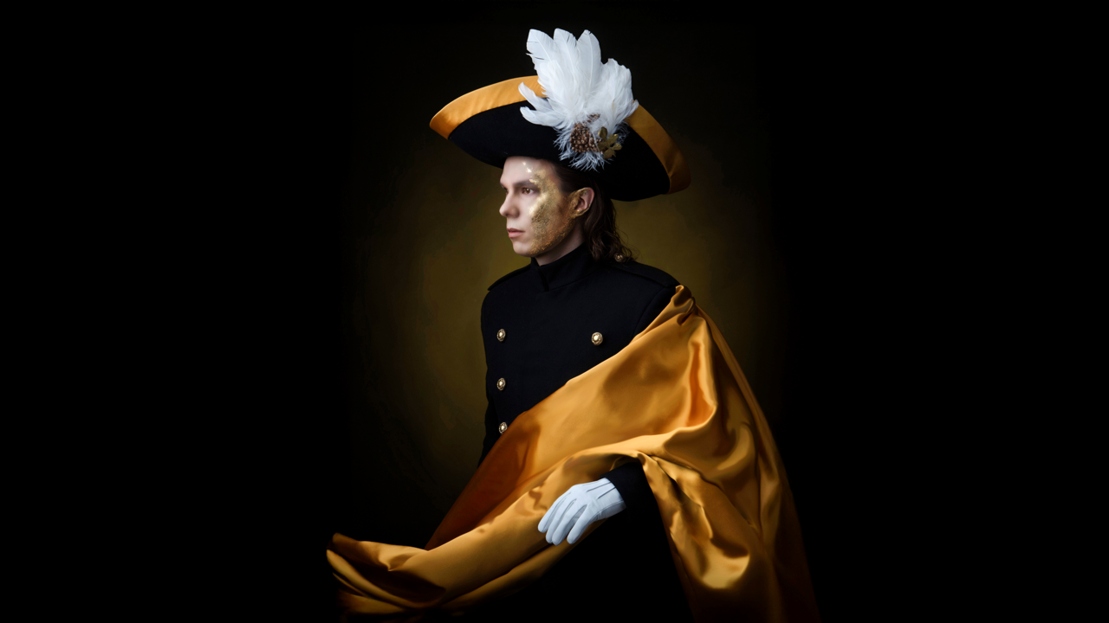
Niin kauan kuin hengitän, toivon.
Dum spiro spero. ​
​
​

Slide 15

Nauti teatterista!

